Slide 1
常州市教育科学研究院
浅谈历史教学论文的撰写
黄天庆 博士
2020.12

Slide 2
引言
很多教师花大量的时间和精力撰写的论文被无情地退稿。有的教师认为目前学术期刊对稿件太挑剔，有的则认为投稿要靠特殊关系。其实，就我所知，目前学术期刊都有稿件难求的问题。稿件难求并不是说没有人投稿，而是在堆积如山的稿件中优质稿件难寻。

Slide 3
引言
优质论文的标准
论点新颖 概念准确
论证严密 思想深刻
论据全面 结论可靠
方法科学 行文流畅

Slide 4
目录
CONTENTS
一、选题与立意
二、类型与结构
三、修订与润色

Slide 5
一、选题与立意

Slide 6
一、选题与立意（1、准备足）
A、驾驭教育问题的准备状态
对学科知识框架的整体把握
对相关教育资讯的及时了解
对教育问题本质的深刻体会
B、对教育研究趋势的宏观认识
经验、资料——思想、科学
宏观、确定——微观、动态
理想诉求——现实破解
单一学科——多元方法

Slide 7
一、选题与立意（2、意识强）
1、主体意识（自觉、良知、想象力、独立意志、社会情感)
2、客体意识（受众、读者）
3、信念意识 (教育理念)
4、问题意识（不仅要有问题意识，而且要有问题的“质量”意识。问题的质量，决定研究的质量）

Slide 8
一、选题与立意（2、意识强）
5、创新意识(避免研究结论理想化、研究方法目的化、研究成果表达方式官化、研究态度情绪化、语言西化 、学科泛化)
6、自律意识(学术打假的内容之一，杜绝文献资料的虚化)

Slide 9
一、选题与立意（3、思路清）
思考点：
应不应写、值不值写、会不会写
写什么、怎么写（大题小做、小题大做、老题新做、正题反做、多题联做、新题“炒” 做）

Slide 10
一、选题与立意（3、思路清）
具体步骤：
提出问题：研究什么、为什么要研究、计划如何研究
文献研究：前人对这个问题已经做了哪些研究，使用了什么方法，得出了哪些结论，还有哪些问题没有解决？本研究与其他研究有何不同，意义何在？

Slide 11
一、选题与立意（3、思路清）
具体步骤：
设计研究方案：确定对象和范围、时间、数据收集方式与手段、数据分析方法等。结果的显著性分析、与其他研究结果的对照。
数据统计与分析
讨论研究的结果：是否能够得出可靠的结论、有何启示等。

Slide 12
二、类型与结构

Slide 13
二、类型与结构
总体来讲，教学论文和案例所研究的课题可以分为实证研究和非实证研究。

Slide 14
二、类型与结构
非实证研究一般不需要进行实验或调查。非实验研究可以是：
总结经验
分析现象、问题并提出解决办法
分析教学案例
分析和评价学习材料
探讨理论问题

Slide 15
二、类型与结构
实证性研究就是通过实际的数据来验证某种假设或发现某种规律。具体来讲，在确定研究类型应该考虑以下因素：
定性研究还是定量研究
干预还是非干预?
实验室环境还是自然环境

Slide 16
二、类型与结构
实证性研究可以是：
验证现有的教与学的方法
验证新提出的方法
行动研究：基于问题及解决方案的研究
教育叙事研究
元研究:对研究进行的研究

Slide 17
二、类型与结构
常见论文类型及写作要求 ：
1．经验总结与交流
由于工作性质的特点，教师写得最多的还是总结和交流教学经验的论文。有人认为总结经验不算学术论文。其实这是对学术论文的狭隘理解。总结与交流教学经验的论文主要是介绍教师尝试的某种新的教学方法或技巧（包括对教材的取舍和调整）的过程和结果，或针对某个问题尝试采用的解决办法。这类论文一般包括以下几部分：

Slide 18
二、类型与结构
常见论文类型及写作要求 ：
1．经验总结与交流
背景介绍：如为什么要尝试某种新的方法？基于什么问题或状况提出的想法？
具体操作过程：如在课堂教学实践中如何运用某种方法
方法运用的效果：如采用新方法之后教学效果发生的变化
建议和启示：如果其他教师使用这种新方法时应注意哪些问题

Slide 19
二、类型与结构
常见论文类型及写作要求 ：
1．经验总结与交流
要特别注意以下几点：
第一，切忌老生常谈。
第二，切忌泛泛而谈。
第三，切忌空口说白话。

Slide 20
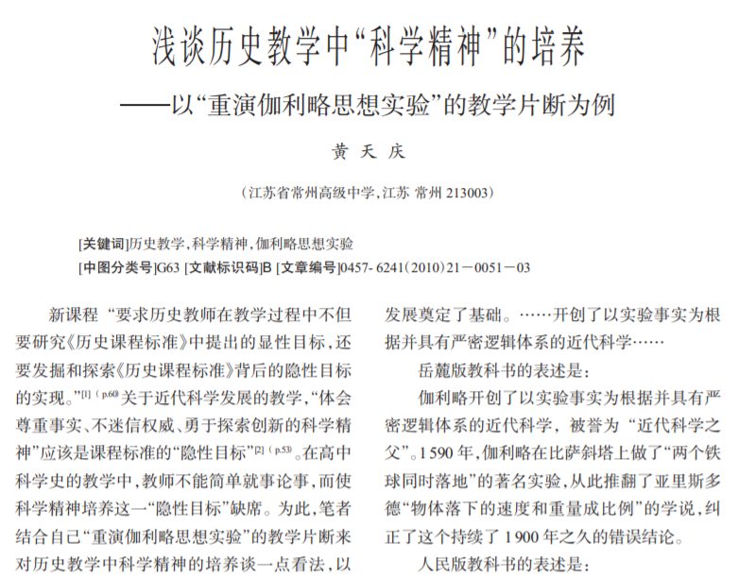
二、类型与结构

Slide 21
二、类型与结构
常见论文类型及写作要求 ：
1．经验总结与交流
要特别注意以下几点：
第一，切忌老生常谈。
第二，切忌泛泛而谈。
第三，切忌空口说白话。

Slide 22
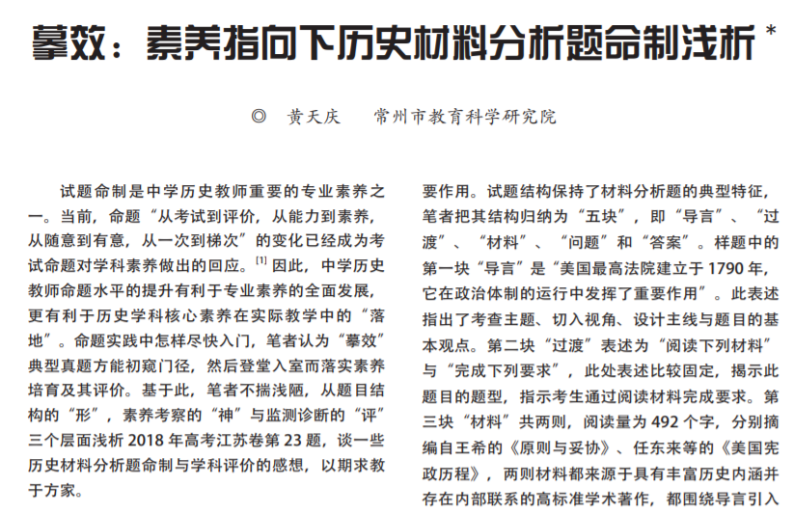
二、类型与结构

Slide 23
二、类型与结构
常见论文类型及写作要求 ：
2．现状调查与分析
背景介绍：如为什么要进行调查
调查设计：包括调查的对象、时间、地点、采样方法、调查工具、数据分析方法与工具等
调查结果：包括数据统计的结果
分析与讨论：对数据的进行系统分析并在此基础上对所研究的问题进行必要的讨论

Slide 24
二、类型与结构
常见论文类型及写作要求 ：
2．现状调查与分析
撰写现状调查与分析类论文时要注意以下两点：
第一，样本的数量要适当
第二，要使用适当的数据统计方法。调查的结果如果不采用统计方法进行系统的统计和分析，就没有多大价值。建议大家看一看有关这方面的书籍

Slide 25
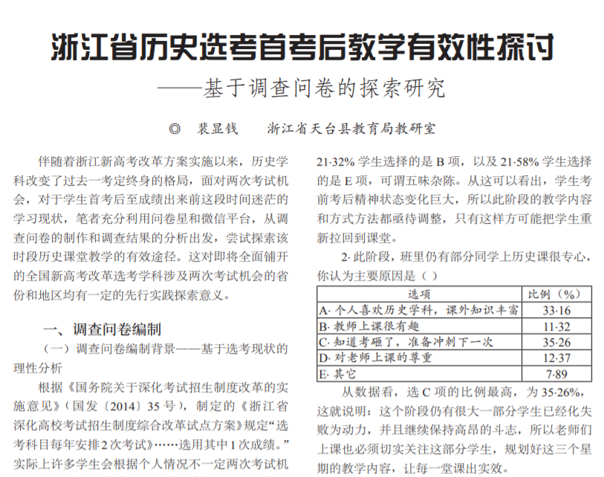
二、类型与结构

Slide 26
二、类型与结构
常见论文类型及写作要求 ：
3．理论学习与探究
有些教师并不满足于总结经验，而是经常结合自己的教学实践和反思，就一些教学理论、课程理论等问题进行探讨，如对某些理论本身或其实际价值提出质疑，或提出改进意见。这类论文对于提高教师的理论水平是很有意义的。

Slide 27
二、类型与结构
常见论文类型及写作要求 ：
3．理论学习与探究
第一，要正确理解所探讨的理论，力求做到言之有理。有的教师对某个理论并没有完全理解，就对其进行批评或质疑。无论是批评还是质疑，都要讲究证据。如果没有一手的数据，也要有严谨的逻辑推理。

Slide 28
二、类型与结构
常见论文类型及写作要求 ：
3．理论学习与探究
第二，不要试图对某个理论进行全面的讨论。如果所写的文章篇幅并不很长，我们建议教师针对某个理论的某一点展开具体的讨论，而不要面面俱到，更不能对所探讨的理论全盘否定。

Slide 29
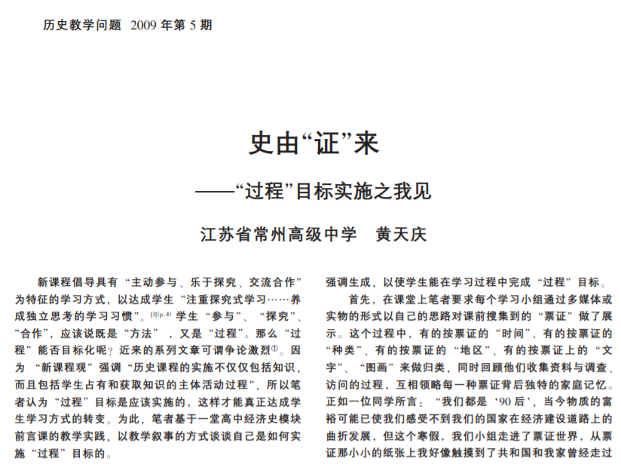
二、类型与结构

Slide 30
二、类型与结构
常见论文类型及写作要求 ：
3．理论学习与探究
第三，要尽可能结合教学实践。中学历史教师撰写的论文一般不会投给那些学术性或理论性较强的期刊，而是投给理论与实践相结合或侧重实践的期刊。这类期刊在审稿时都要考虑论文是否与教学实践紧密结合。

Slide 31
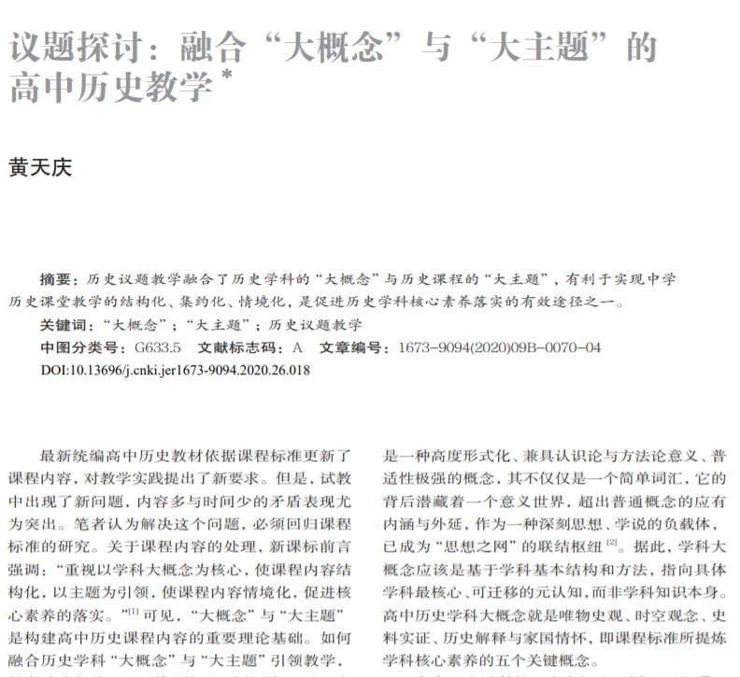
二、类型与结构

Slide 32
二、类型与结构
常见论文类型及写作要求 ：
4．实证研究论文
随着教师科研水平的不断提高，一部分教师开始尝试撰写实证性论文。所谓实证性论文，就是在实验室或自然教学环境中设计某种实验来检验某种假设，一般情况下要有实验对象。这类论文学术性较强，写作要求较高。这类论文包括以下几个部分：

Slide 33
二、类型与结构
常见论文类型及写作要求 ：
4．实证研究论文
（1）研究的背景、意义及预期解决的问题。
（2）文献综述：其主要目的是向读者介绍与本研究有关系的现有研究。
（3）研究设计：研究的问题、研究对象、实验过程、数据收集工具、数据分析工具等。
（4）数据分析与报告：报告研究结果并根据研究结果进行讨论。
（5）结论。

Slide 34
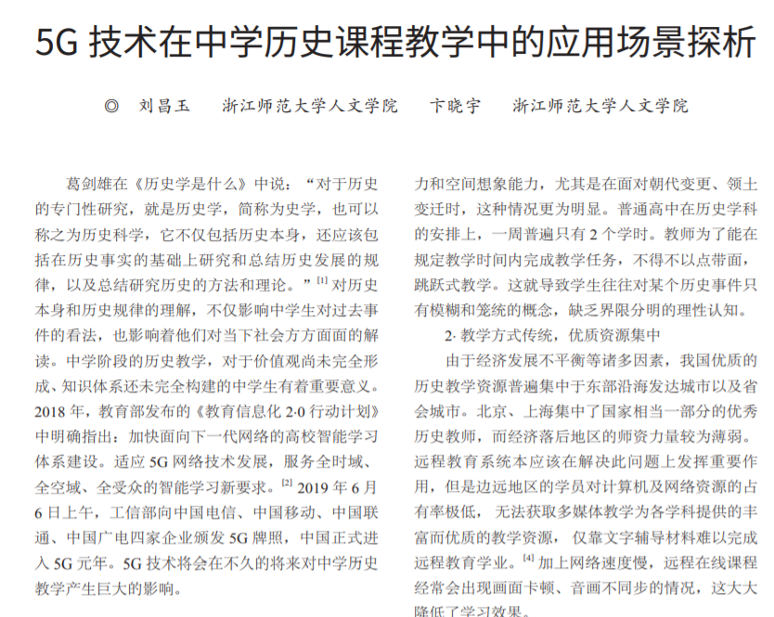
二、类型与结构

Slide 35
三、修订与润色

Slide 36
三、修订与润色
论文写作中的常见问题：
1．语言表达问题
2．准确性问题
3．行文格式（如标题）的问题
4．文献引用问题
5．参考文献的问题
6．学术道德问题

Slide 37
三、修订与润色
润色——境界的提升
数据—信息—知识—才能—智慧
前一环节达到后一环节需要经过飞跃

Slide 38
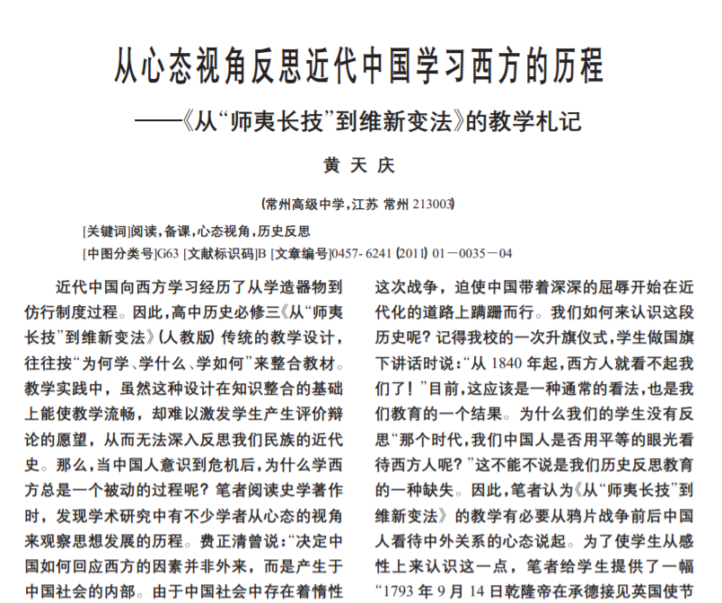
附录：案例研究

Slide 39
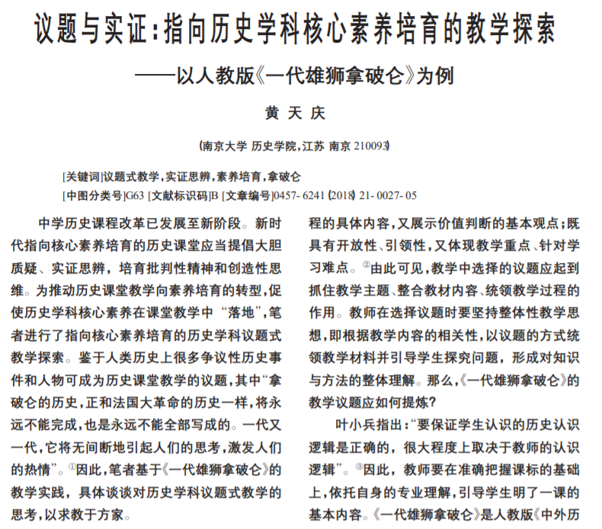
附录：案例研究

Slide 40
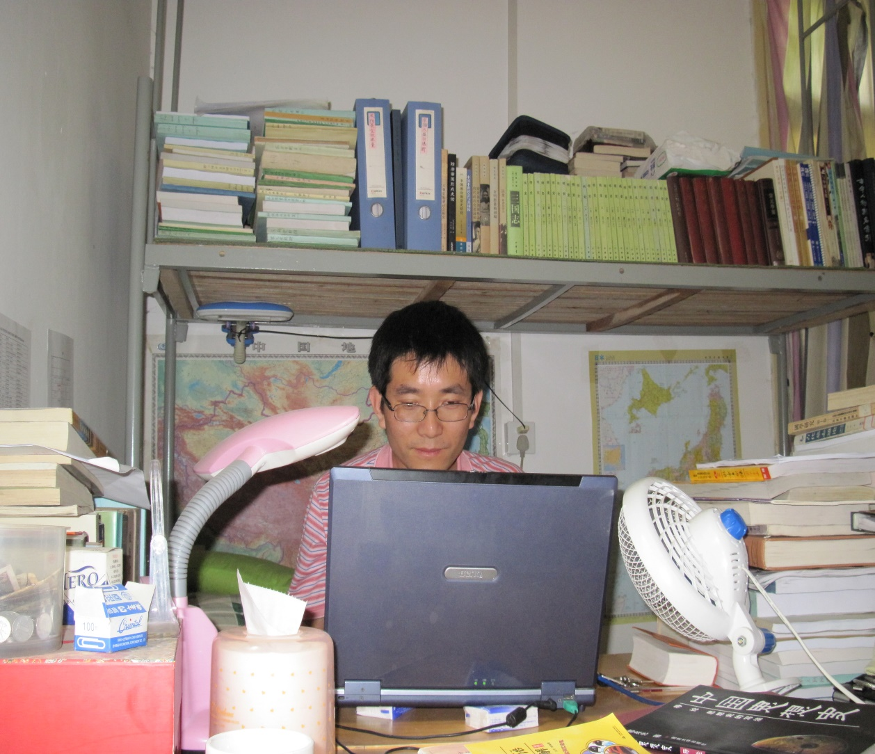
勤于阅读、观察与实践，提升课程研究力
写一篇文章并不难，
难的是一辈子写不出一篇好文章。

Slide 41
常州市教育科学研究院
请多指正，谢谢！
黄天庆 历史学博士
2020年11月

